Slide 1
Avance de Tesis de Grado
Maestría en Gerencia de Sistemas
Modelo de Gobierno de Business Intelligence.
Tutor: Ing. Francis Salazar, MBA
Fecha: 3 de Diciembre de 2013

Slide 2

Contenido de la Tesis
Temas
Capítulo I
Capítulo II
Capítulo III
Capítulo IV
Capítulo V
Introducción (Justificación e Importancia)
Levantamiento de
Información
Fundamentos de la Guía
Business Intelligence
Conclusiones
Objetivos
Gobernabilidad
Implementación de la Guía
Recomendaciones
Planteamiento del Problema
Gobernabilidad de BI
Validación de la Guía
Hipótesis y Operacionalización de Variables
Centro de Competencias de
Business Intelligence (BICC)
Modelo de Madurez de BI
Inicio

Slide 3
Capítulo I
Antecedentes
Inicio

Slide 4
Justificación e importancia
Gobernabilidad, da la pauta para establecer organigramas, flujos, reglas, procedimientos que permitan organizar un sistema.
Entidades, métodos, herramientas que garanticen la logística de información.
Estrategias de Gobierno, como generador de valor, que respalde y alinee las iniciativas en proyectos de BI a los objetivos de la Organización.
Brindar a la comunidad (Social), un modelo de Gobierno de BI como guía de trabajo, para emprendimientos en soluciones de BI.
Empresas cada vez más basan sus decisiones en su gestión de información.
Inicio

Slide 5
Objetivo General
Diseñar una guía de Gobierno de Business Intelligence, como marco de referencia, que conduzca a la implementación adecuada de proyectos de BI en la Empresa.
Inicio

Slide 6
Objetivos Específicos
Identificar y analizar Modelos de Madurez de BI, que ayude a determinar una evolución alcanzable entre etapas.
Identificar los actores en un Gobierno de BI, con el fin de determinar que tipo de involucrados (Stakeholders) participan alrededor de programas de este tipo.
Identificar y analizar el Centro de Competencias de BI (BICC) como unidad o comité encargado de dirigir los proyectos de BI.
Validar el concepto y necesidad de Gobierno aplicado a BI, como herramienta que permita alinear programas de BI a la estrategia de negocio en la Empresa; como resultado del estudio realizado a expertos en BI.
Elaborar una guía de Gobierno de BI como herramienta de uso, que permita garantizar la dirección y gestión de la información en la Empresa.
Inicio

Slide 7
Planteamiento del Problema
Las Empresas pueden llegar a tener dificultades en el desarrollo e implementación de soluciones de Business Intelligence, debido a la ausencia de una planificación, así como de reglas, herramientas, políticas y entidades que controlen y garanticen toda una logística de información desde su extracción hasta la generación de conocimiento en el usuario y la organización.
Inicio
Notes:
En las empresas existen problemas en el desarrollo de proyectos de cualquier tipo.

Slide 8
Hipótesis y variables
Mediante la guía de Modelo de Gobierno de BI se pretende dar a conocer un marco de referencia, como herramienta, que permita gestionar adecuadamente proyectos de Business Intelligence
Hipótesis
Variables
Responsables de Gestión de Información
Problemas de Información (Datos)
Gobierno
Inicio
Notes:
Indicadores:
Responsables Gestión de Información: Personas que consideran importante la necesidad de contar con una Unidad de Gestión;
Problemas Información (Datos): Personas que han contado con problemas en la gestión de información.
Gobierno: Personas que consideran importante contar con un Gobierno que abarque la gestión de información.

Slide 9
Metodología de investigación
ETAPAS | MÉTODOS | TÉCNICAS | RESULTADOS
FUNDAMENTACION TEÓRICA | Analítico-sintético Inductivo-deductivo Sistémico | Revisión bibliográfica Internet | Bases teóricas para conocer el ámbito de Business Intelligence, Gobernabilidad, Madurez, BICC.
DIAGNÓSTICO | Recolección de la Información Diagrama de Ishikawa. Análisis de Correlación. | Entrevistas Cuestionarios | Informe acerca de la gestión de información.
PROPUESTA | Analítico-sintético Inductivo-Deductivo Modelación | Ficha de Resumen y estructuración. | Presentación de la guía de modelo de Gobierno de BI como marco de referencia para el monitoreo y gestión de programas de BI.
Inicio

Slide 10
Preguntas de investigación
¿Gobernabilidad de BI se alinea a la Planificación Estratégica?
¿Un modelo de Gobierno de BI garantiza el éxito en los proyectos?
¿Qué medio utiliza el Gobierno de BI para ejecutar las acciones?
Inicio
Notes:
¿Gobernabilidad de BI se alinea a la Planificación Estratégica?
+ empresas concluyen que la información debe ser gestionada como un activo más de la organización, ya que para poder lograr los objetivos estratégicos y operacionales, es necesario contar con la información necesaria para la toma de decisiones.
¿Un modelo de Gobierno de BI garantiza el éxito en los proyectos?
Mediante estrategias, se pretende cubrir aspectos a tomar en cuenta dentro de las fases de desarrollo o ciclo de vida de un proyecto de BI. Reducción de riesgo a fallas en proyectos.
¿Qué medio utiliza el Gobierno de BI para ejecutar las acciones?
Es necesario contar con entidades que se apoyen estos principios para que den cabida al Gobierno de BI, para ello se debe apoyar en un grupo de personas calificadas y especializas en cada uno de su perfil, a este conjunto de personas se le conoce como BICC, los cuales van a ser los encargados de ejecutar las acciones plantadas en el modelo de Gobierno de BI.

Slide 11
En resumen
¿Cómo?
¿Qué?
¿Quién?
Gobierno
Información
BICC
Gestión
Velar por el activo de la Empresa.
Dirección
Ejercer Gestión de Información en Empresa, Normativas, Políticas, Estándares, etc.
Decisiones
Decisiones alineadas a la Estrategia de Negocio.
Inicio
Notes:
¿Gobernabilidad de BI se alinea a la Planificación Estratégica?
Para poder lograr los objetivos estratégicos y operacionales, es necesario contar con la información necesaria para la toma de decisiones.
¿Un modelo de Gobierno de BI garantiza el éxito en los proyectos?
El modelo de Gobierno de BI pretende dar un marco de trabajo que sirva de referencia al desarrollar proyectos de este tipo, mediante estrategias, se pretende cubrir aspectos a tomar en cuenta dentro de las fases de desarrollo o ciclo de vida de un proyecto de BI.
¿Qué medio utiliza el Gobierno de BI para ejecutar las acciones?
Al contar con un marco de trabajo el cual permita dirigir y dar seguimiento a toda la logística de información, es necesario contar con entidades que se apoyen estos principios para que den cabida al Gobierno de BI, para ello se debe apoyar en un grupo de personas calificadas y especializas en cada uno de su perfil, a este conjunto de personas se le conoce como BICC, los cuales van a ser los encargados de ejecutar las acciones plantadas en el modelo de Gobierno de BI.

Slide 12
Capítulo II
Fundamentación teórica
Inicio

Slide 13
Business Intelligence
“Suele definirse como la transformación de los datos de la compañía en conocimiento, con el fin de obtener una ventaja competitiva.” Gartner.
“Es un término general que abarca ETL, almacenes de datos, informes y herramientas de análisis y aplicaciones analíticas. Los proyectos de BI permiten convertir datos en información, conocimientos y planes que impulsan las decisiones de negocio rentables.” TDWI.
Inicio

Slide 14





Importancia
Decisiones | Mejora el análisis de Toma de Decisiones.
Procesos | Mejora los procesos Internos de la empresa.
Cultura | Genera una Cultura de Información a lo largo de toda la Empresa.
Riesgo | Minimiza el riesgo de incertidumbre a todo nivel.
Competitividad | Aumenta la competitividad en el giro de negocio.
Inicio
Notes:
Un estudio de Global CIO Study 2009 da a conocer que el 83% de los ejecutivos de información encuestados, identificaron al Business Intelligence & Analytics como el elemento para mejorar la competitividad de las organizaciones. Según un estudio anual sobre BI por parte de CETIUC al año 2008, muestra que 2 de cada 3 empresas han implementado una iniciativa de inteligencia de negocios, es decir arroja resultados con 69% que si utiliza BI y un 31% no utiliza Estudio de IBM por parte de Institute for Business Value, dirigido a los máximos responsables de tecnología (CIO’s) de organizaciones.
Centro de Estudios de Tecnologías de Información, unidad de investigación de la Escuela de Ingeniería de la Pontificia Universidad Católica de Chile.

Slide 15
Características
Facilidad y Soporte de Decisiones
Business Intelligence
Diferente Perspectiva, Herramienta y Metodología
Variedad y Facilidad de Uso (Visualización)
Rapidez y Variedad de Análisis
Accesibilidad de Información
Demanda de Equipos Tecnológicos
Inicio
Notes:
Un estudio de Global CIO Study 2009 da a conocer que el 83% de los ejecutivos de información encuestados, identificaron al Business Intelligence & Analytics como el elemento para mejorar la competitividad de las organizaciones. Según un estudio anual sobre BI por parte de CETIUC al año 2008, muestra que 2 de cada 3 empresas han implementado una iniciativa de inteligencia de negocios, es decir arroja resultados con 69% que si utiliza BI y un 31% no utiliza Estudio de IBM por parte de Institute for Business Value, dirigido a los máximos responsables de tecnología (CIO’s) de organizaciones.
Centro de Estudios de Tecnologías de Información, unidad de investigación de la Escuela de Ingeniería de la Pontificia Universidad Católica de Chile.

Slide 16
Tendencias
Mobile BI
Cloud BI
Business Intelligence
Actualidad & Tendencias
Big Data
In Memory
BI Appliance
Self Service BI & Colaboración
Analitycs
Real Time BI
Inicio

Slide 17
Gobernabilidad
Gobernabilidad se puede entender a la situación en la que se conjuga un grupo de condiciones favorables para ejercer la acción de gobierno dentro de su entorno, en otras palabras hace referencia a la “capacidad de gobierno”.
La acción de Gobernar tiene varias implicaciones, que de alguna u otra manera trata de garantizar y dirigir, mediante entidades y políticas, un correcto desempeño en la actividad que se esté realizando.
Inicio
Notes:
Liderar, dirigir, Regular
Gobernar es liderar, regular; administración es ejecutar

Slide 18
Gobernabilidad de Business Intelligence
El Gobierno de BI predende garantizar y dirigir mediante entidades y políticas, la gestión adecuada de la información a lo largo de toda la organización.
Inicio

Slide 19
Gobierno de Business Intelligence
Generar planes o mapas de camino (Road Map) para programas de BI y establecer prioridades.
Asegurar el flujo de logística de información.
Seguimiento de valor y presentación de resultados mediante informes.
Gestionar y reducir la brecha que existe entre IT y Negocio.
Road Map
Flujos Información
Seguimiento
Brecha TI y Negocio
Inicio

Slide 20
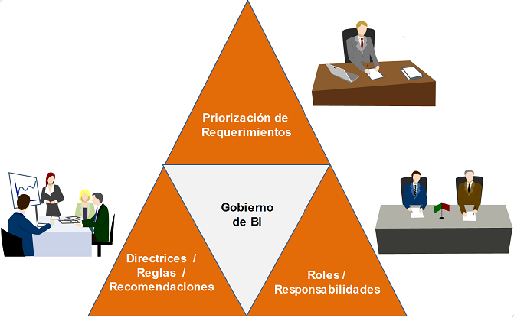
Gobierno de Business Intelligence
Inicio
Notes:
Dimensiones o Aristas

Slide 21
Centro de Competencias de Business Intelligence (BICC)
“Equipo de líneas funcionales con tareas, papeles, responsabilidades y procesos específicos para apoyar y promover el uso eficaz de Business Intelligence, a través de la organización”. Gartner
“Grupo de tomadores de decisión enfocados en promover iniciativas de BI. Con el crecimiento de profundidad y anchura de soluciones de BI, un BICC es imperativo para ayudar a capturar y apalancar las mejores prácticas a lo largo de la organización” TDWI
Inicio
Notes:
Gartner en un documento de análisis [2], establece que “El BICC es esencial para una estrategia de BI en la organización”, a través de la cual “se puede tratar con eficacia los desafíos críticos tales como la dotación de personal, planificación y adquisición de recursos”.

Slide 22
Centro de Competencias de Business Intelligence (BICC) – Competencias y Habilidades
Negocio
Organización y Procesos
Definición Visión BI
Control y Financiamiento
Gestión Programas BI
BICC
Definir Estándares y Metodología
Desarrollo de Capacidades
Contruir Proyecto Inicial
Tecnológico
Definir Gobierno
Estadística y Procesamiento
Herramientas, Aplicaciones, Gestión de Datos
Analítico
Inicio
Notes:
Gartner en un documento de análisis [2], establece que “El BICC es esencial para una estrategia de BI en la organización”, a través de la cual “se puede tratar con eficacia los desafíos críticos tales como la dotación de personal, planificación y adquisición de recursos”.
Al saber que el BICC es multifuncional, este debe estar enfoncado en 3 ambitos: Negocio, Analitico, y Tecnologico.

Slide 23

Centro de Competencias de Business Intelligence (BICC)
Objetivos
Evaluar mejoras y velar por la información en pro de la organización.
Generar y entregar valor a lo largo de toda la organización, tanto horizontal como vertical.
Asegurar alineamiento con la estrategia de Negocio.
Ser el ente central de información en la organización.
Generar cultura de información y análisis.
Vender los servicios del BICC dentro de la organización.
Integrar y Consolidar (Islas de Información).
Integración entre Negocio y TI.
Visión de Business Intelligence.
Gestión del Cambio.
Inicio

Slide 24
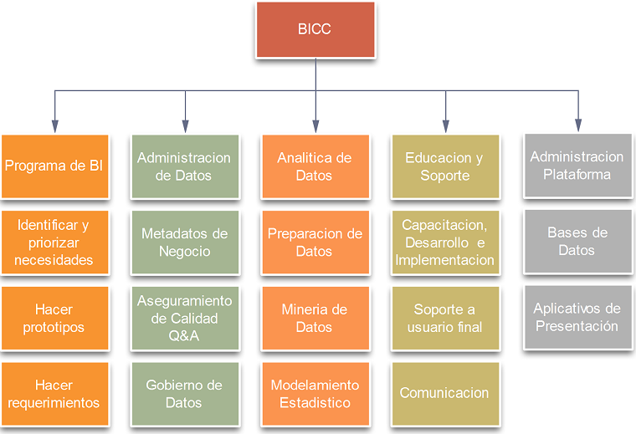
Centro de Competencias de Business Intelligence (BICC)
Inicio

Slide 25
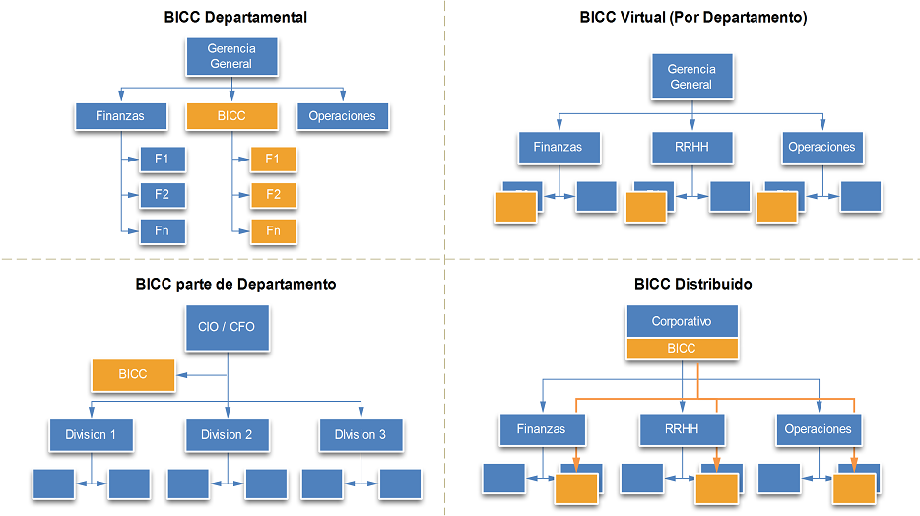
Centro de Competencias de Business Intelligence (BICC)
Inicio
Notes:
BICC Virtual
Surgen como iniciativas individuales por cada departamento.
BICC como parte de Departamento
Es conformado bajo el patrocinio de un Departamento y su alcance empieza a ser más transversal a la organización.
BICC Distribuido
Como su nombre lo indica, se encuentra distribuido por cada departamento generador de datos, y gobernados por el BICC principal
BICC Departamental
Se encuentra conformado un BICC como un departamento que rinde cuentas a la gerencia general, cuenta con el patrocinio más alto de la organización.

Slide 26
Modelo de Madurez
Es una herramienta que permite identificar, evaluar y explicar los procesos de una organización.
Consta de niveles que son organizados de acuerdo a prácticas incluidas en cada una de ellas, esto sirve para determinar el nivel que se ha alcanzado.
Ayuda a determinar el nivel o etapa de evolución a fin de establecer el camino a seguir.
Origen CMM.
Inicio
Notes:
Los modelos de Madurez tienen su origen en el ya reconocido Capability Maturity Model (CMM), que fue desarrollado para el proceso de desarrollo de software.
Se utiliza los modelos de Madurez con el fin de determinar en qué nivel o etapa de evolución se encuentra la empresa para poder tomar acciones y seguir con el siguiente nivel.

Slide 27
Modelo de Madurez - TDWI
Golfo
Hojas de Cálculo -> Información Estadarizada
Abismo
Ejecutivos necesitan ver a BI parte de Estrategia Empresarial
Prenatal
Infantil
Adulto
Sabio
Niño
Adolescente
1
2
3
4
5
6
Gestión Reportes
Hojas de Cálculo
Data Marts
Data Warehouse
Enterprise DWH
Servicios Analítica
Percepción y realidad de Costo alto
Reportes Estáticos
Primer Sistema Analítico (OLAP)
Capacitación Empleados
Aparece ROI +
Análisis predictivo (What-If)
Data Warehouse Empresarial
Hojas de Cálculo
para Informes
Sistema de Monitoreo y Desempeño.
Cuandros de Mando y apoyo de Data Warehouse
ROI alto
Costos Bajos
Servicios Analíticos (SOA)
Inicio

Slide 28
Modelo de Madurez - Gartner
Inconciente
Oportunista
Normas
Empresa
Transformador
Desarrollo Métricas Empresariales
Cultura de Rendimiento Empresarial
Estrategia Empresarial
Ejecutivos de Negocio
expertos en BI
Inconsistencia
de Datos
Gestión de Programas
Hojas de Cálculo
Anarquía de Información
Usuarios Limitados
Estándares Tecnológicos
Búsqueda proactiva metodologías y tecnologías
Acceso a todo Nivel
Solicitud de Reportes
Gestor de transformación empresarial e industria
Inicio BICC
CFO & COO Patrocinadores
Documentos ocultos (silos de Información)
Proyectos transversal a procesos
Designar Patrocinador
Inicio
Notes:
Inconsciente.
Nivel inicial en el cual prevalecen los “cruces” de datos con el uso de hojas de cálculo como recurso principal para obtener información, y de esta manera dar respuesta a las necesidades de reportes solicitadas por gente directiva y de toma de decisiones. Si bien es un recurso alternativo del momento en una etapa inicial para la consolidación de información, no es el recomendable, entre otras situaciones por:
Susceptible a fraude
Islas de información.
Información obtenida de manera temporal.
Dependencia de empleados expertos en hojas de cálculo para obtener información.
Costos altos por ser una tarea repetida cada que se solicita información.
Riesgos en confiabilidad de información obtenida.
Oportunista.
Empieza a existir automatizaciones de procesos mediante aplicaciones tecnológicas (Herramientas de reportes, bases de datos), por cada una de las áreas y con ayuda del departamento de TI, con el fin de solventar reportes y necesidades de información, pero aun con la problemática de que cada una de las áreas cuenta con su propia información, y por ende cada quien con su verdad de la realidad.
Normas (Standards).
En este punto, los 3 pilares (personas, procesos, tecnología) en la organización empiezan a ser coordinados, mediante flujos de información transversales. Empiezan iniciativas de creación de centros de competencias de BI (BICC). El tema de Inteligencia de Negocio y su impacto en la toma de decisiones empieza a traer consecuencias positivas, al punto que Gerentes se ven muy interesados. Empieza a surgir, Data Warehouse, estándares, plataformas de BI corporativa, reducción de islas de información. Pero la cultura organizacional no se encuentra preparada.
Empresa (Enterprise).
Existen ya patrocinadores de primer nivel como CFO u COO para los programas de BI mismos que son altamente gestionados, la información se encuentra ya centralizada en su gran mayoría, la cultura analítica en la empresa empieza a crecer, con creación de indicadores apegados a la estrategia de negocio tomadas del Data Warehouse.
Transformador (Transformative).
Se encuentra una plataforma de BI ya consolidada, con iniciativas directas y asociadas a la estrategia de negocio, gobernado por altos directivos. Acceso de usuario de todo nivel y a toda la información de la empresa desde toda ubicación geográfica. La implantación de BI se encuentra impregnada a la cada de valor de la empresa, de tal manera que se puede obtener indicadores desde la parte productiva, hasta la gestión de clientes, pasando por el capital humano. Es decir en este Nivel la información de la empresa tiende a estar todo integrado y coordinado, de igual manera con las tecnologías de información.

Slide 29
Capítulo III
Diagnóstico de Gestión en BI de empresas relacionadas con este tipo de iniciativas.
Inicio

Slide 30
Diagnóstico
Método de Criterio de expertos + técnica de entrevista (instrumento Cuestionario).
Método de Ishikawa (Espina de Pescado).
Tabla de Contingencia y Análisis Bivariado (Correlación de Variables).
Inicio

Slide 31
Análisis de preguntas
¿Cree que dentro de las empresas debe existir una adecuada gestión de la información enfocada hacia todas las áreas y estrategia de negocio?
Inicio

Slide 32
Análisis de preguntas
¿Cree que dentro de las empresas debe existir una adecuada gestión de la información enfocada hacia todas las áreas y estrategia de negocio?
Correlaciones
 |  | Información | Gestión | Áreas | Estrategia
Información | Correlación de Pearson | 1 | ,875 | ,612 | ,875
 | Sig. (bilateral) |  | ,052 | ,272 | ,052
 | N | 5 | 5 | 5 | 5
Gestión | Correlación de Pearson | ,875 | 1 | ,408 | ,688
 | Sig. (bilateral) | ,052 |  | ,495 | ,200
 | N | 5 | 5 | 5 | 5
Áreas | Correlación de Pearson | ,612 | ,408 | 1 | ,919*
 | Sig. (bilateral) | ,272 | ,495 |  | ,028
 | N | 5 | 5 | 5 | 5
Estrategia | Correlación de Pearson | ,875 | ,688 | ,919* | 1
 | Sig. (bilateral) | ,052 | ,200 | ,028
 | N | 5 | 5 | 5 | 5
*. La correlación es significante al nivel 0,05 (bilateral).
Inicio

Slide 33
Análisis de preguntas
¿Cree que las empresas deben contar con personal capacitado en la gestión de información?
Inicio

Slide 34
Análisis de preguntas
¿Cree que las empresas deben contar con personal capacitado en la gestión de información?
Correlaciones
 |  | Gestión de Información | Personal Capacitado
Gestión de Información | Correlación de Pearson | .ª | .ª
 | Sig. (bilateral) |  | .
 | N | 12 | 12
Personal Capacitado | Correlación de Pearson | .ª | 1
 | Sig. (bilateral) | .
 | N | 12 | 12
a. No se puede calcular porque al menos una variable es constante.
Inicio

Slide 35
Análisis de preguntas
¿Qué problemas a menudo enfrentan las empresas con respecto a los datos y su gestión?
Inicio

Slide 36
Análisis de preguntas
¿Qué problemas a menudo enfrentan las empresas con respecto a los datos y su gestión?
Correlaciones
 |  | Gestión de Información | Calidad de Datos | Islas de Información | Madurez Información
Gestión de Información | Correlación de Pearson | 1 | 1,000** | -1,000** | 1,000**
 | Sig. (bilateral) |  | ,000 | ,000 | ,000
 | N | 6 | 6 | 5 | 3
Calidad de Datos | Correlación de Pearson | 1,000** | 1 | -1,000** | 1,000**
 | Sig. (bilateral) | ,000 |  | ,000 | ,000
 | N | 6 | 6 | 5 | 3
Islas de Información | Correlación de Pearson | -1,000** | -1,000** | 1 | -1,000**
 | Sig. (bilateral) | ,000 | ,000 |  | .
 | N | 5 | 5 | 5 | 2
Madurez Información | Correlación de Pearson | 1,000** | 1,000** | -1,000** | 1
 | Sig. (bilateral) | ,000 | ,000 | .
 | N | 3 | 3 | 2 | 3
**. La correlación es significativa al nivel 0,01 (bilateral).
Inicio

Slide 37
Análisis de preguntas
¿Cree que debe existir en la empresa, personas responsables de los datos que velen por su veracidad?, mediante por ejemplo, ¿el trabajo conjunto de personas técnicas y de negocio?
Inicio

Slide 38
Análisis de preguntas
¿Cree que debe existir en la empresa, personas responsables de los datos que velen por su veracidad?, mediante por ejemplo, ¿el trabajo conjunto de personas técnicas y de negocio?
Correlaciones
 |  | Veracidad de Datos | Personal Responsable / BICC | Comunicación Transversal | Islas de Información
Veracidad de Datos | Correlación de Pearson | 1 | 1,000** | .ª | -,577
 | Sig. (bilateral) |  | ,000 | . | ,423
 | N | 4 | 4 | 3 | 4
Personal Responsable / BICC | Correlación de Pearson | 1,000** | 1 | .ª | -,577
 | Sig. (bilateral) | ,000 |  | . | ,423
 | N | 4 | 5 | 4 | 4
Comunicación Transversal | Correlación de Pearson | .ª | .ª | .ª | .ª
 | Sig. (bilateral) | . | . |  | .
 | N | 3 | 4 | 4 | 3
Islas de Información | Correlación de Pearson | -,577 | -,577 | .ª | 1
 | Sig. (bilateral) | ,423 | ,423 | .
 | N | 4 | 4 | 3 | 4
**. La correlación es significativa al nivel 0,01 (bilateral).
a. No se puede calcular porque al menos una variable es constante.
Inicio

Slide 39
Análisis de preguntas
¿Considera que para el ciclo de proyectos de BI, estos necesitan contar con: entidades, métodos (procesos), herramientas, políticas, que garanticen una información confiable y oportuna a lo largo de la empresa?
Inicio

Slide 40
Análisis de preguntas
¿Considera que para el ciclo de proyectos de BI, estos necesitan contar con: entidades, métodos (procesos), herramientas, políticas, que garanticen una información confiable y oportuna a lo largo de la empresa?
Correlaciones
 |  | Proyecto de BI | Gobierno(Herramientas, Políticas,Entidades, Métodos) | Información Confiable
Proyecto de BI | Correlación de Pearson | .ª | .ª | .ª
 | Sig. (bilateral) |  | . | .
 | N | 4 | 4 | 4
Gobierno(Herramientas, Políticas,Entidades, Métodos) | Correlación de Pearson | .ª | .ª | .ª
 | Sig. (bilateral) | . |  | .
 | N | 4 | 4 | 4
Información Confiable | Correlación de Pearson | .ª | .ª | .ª
 | Sig. (bilateral) | . | .
 | N | 4 | 4 | 4
a. No se puede calcular porque al menos una variable es constante.
Inicio

Slide 41
Análisis de preguntas
¿Considera que el éxito principal de los proyectos de BI radica en la participación constante y coordinada de todos los involucrados (stakeholders)?
Inicio

Slide 42
Análisis de preguntas
¿Considera que el éxito principal de los proyectos de BI radica en la participación constante y coordinada de todos los involucrados (stakeholders)?
Correlaciones
 |  | Proyectos de BI | Participacion de Involucrados (stakeholders)
Proyectos de BI | Correlación de Pearson | 1 | 1,000**
 | Sig. (bilateral) |  | ,000
 | N | 3 | 3
Participacion de Involucrados (stakeholders) | Correlación de Pearson | 1,000** | 1
 | Sig. (bilateral) | ,000
 | N | 3 | 3
**. La correlación es significativa al nivel 0,01 (bilateral).
Inicio

Slide 43
Análisis de preguntas
¿Considera que durante estos últimos años las empresas están incrementando las iniciativas e inversiones en proyectos de BI y analítica?
Inicio

Slide 44
Análisis de preguntas
¿Considera que durante estos últimos años las empresas están incrementando las iniciativas e inversiones en proyectos de BI y analítica?
Correlaciones
 |  | Iniciativas e Inversiones de BI | Implementaciones Pasadas (Satisfactorias) de BI | Madurez (Evolución y Analítica)
Iniciativas e Inversiones de BI | Correlación de Pearson | 1 | 1,000(**) | 1,000(**)
 | Sig. (bilateral) |  | ,000 | ,000
 | N | 6 | 4 | 5
Implementaciones Pasadas (Satisfactorias) de BI | Correlación de Pearson | 1,000(**) | 1 | 1,000(**)
 | Sig. (bilateral) | ,000 |  | ,000
 | N | 4 | 4 | 3
Madurez (Evolución y Analítica) | Correlación de Pearson | 1,000(**) | 1,000(**) | 1
 | Sig. (bilateral) | ,000 | ,000
 | N | 5 | 3 | 5
Inicio

Slide 45
Hallazgos
Multiindustria | El alcance de BI es a cualquier tipo de industria.
Gestión de Información | La información necesita de un alta gestión, trasversal a toda la empresa y nivel estratégico.
Calidad de Datos | Las empresas se enfrentan a menudo con problemas de gestión de datos, relacionas principalmente a su calidad y una baja madurez en información.
BICC | La información veraz depende en gran medida del BICC, encargado de su gestión mediante una comunicación organizacional.
Islas de Información | Una gestión adecuada del BICC, reduce los problemas de islas de información.
Gobierno | La gestión de Información debe aplicar conceptos de Gobierno que sirva de paraguas a toda la organización.
Stakeholders | El principal éxito de BI esta dado en la medida de participación constante y coordinada de los involucrados en el proyecto, así como el compromiso de apoyo por parte de los directivos
Inversiones | Las inversiones de BI y analítica dependen en gran medida de implementaciones anteriores exitosas o que no hayan fallado; así como de empresas con elevada madurez.
Inicio

Slide 46
Hallazgos
Gobierno
Información
BICC
Gestión
Velar por el activo de la Empresa.
Calidad de Datos
Dirección
Ejercer Gestión de Información en Empresa, Normativas, Políticas, Estándares, etc.
Decisiones
Decisiones alineadas a la Estrategia de Negocio.
Inicio

Slide 47
Capítulo IV
Elaboración de la Guía de Modelo de Gobierno de Business Intelligence
Inicio

Slide 48
Fundamentos
Fundamentos para implementar el Gobierno de BI
Inicio

Slide 49
Introducción y Descripción
Guía tiene el fin de presentar a los gerentes o directivos de información, un camino y/o marco de referencia que permita contar con una visión global de la gestión de información y del reto que esto implica.
Guía estructurada de fácil comprensión y transmisión.
Podrá ser utilizada por cualquier empresa que emprenda iniciativas de información.
Inicio

Slide 50
Características
Facilidad de Uso.
Fácil interpretación de términos.
Facilidad en la comprensión de procedimientos.
Flexibilidad.
Escalable.
Inicio

Slide 51
Alcance
No cubrirá a detalle cada aspecto, como si lo realiza por ejemplo Cobit o ITIL.
Dar a conocer los medios o puntos clave, que sirven para establecer y contar con un modelo de Gobierno de Business Intelligence en la empresa.
Inicio

Slide 52
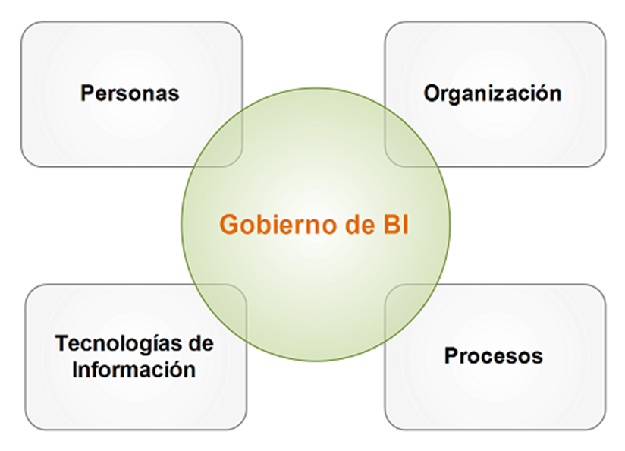
Aspectos claves para Gobierno de BI - Pilares
Inicio

Slide 53
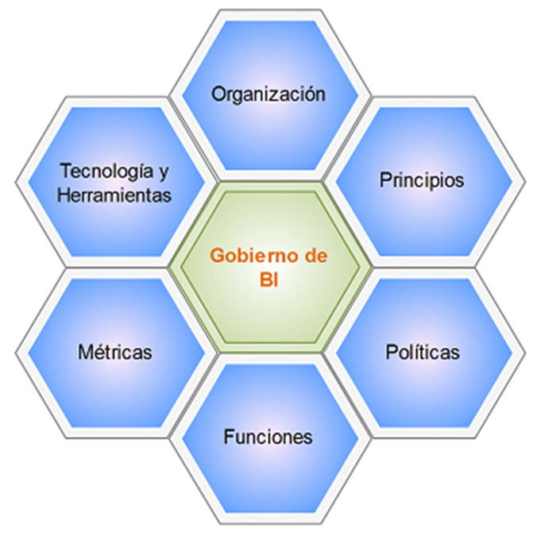
Aspectos claves para Gobierno de BI - Elementos
Inicio

Slide 54
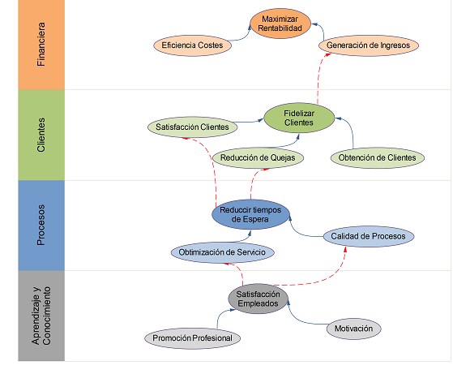
Aspectos claves de empresa para BI – Organización y Alineamiento
Análisis de acuerdo modelos de gestión estratégicas Top-Down – Bottom-Up
Mapa estratégico Corporativo.
Inicio

Slide 55
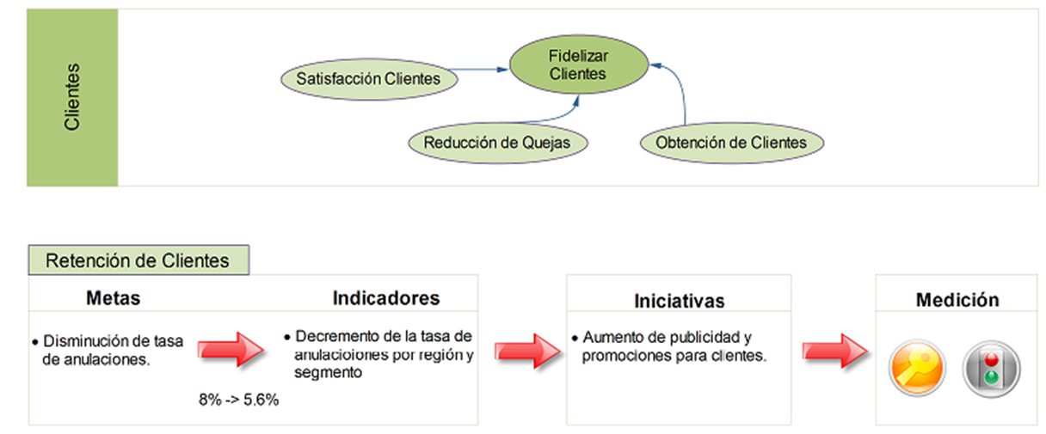
Aspectos claves de empresa para BI – Organización y Alineamiento
Mapeo estratégico.
Inicio

Slide 56
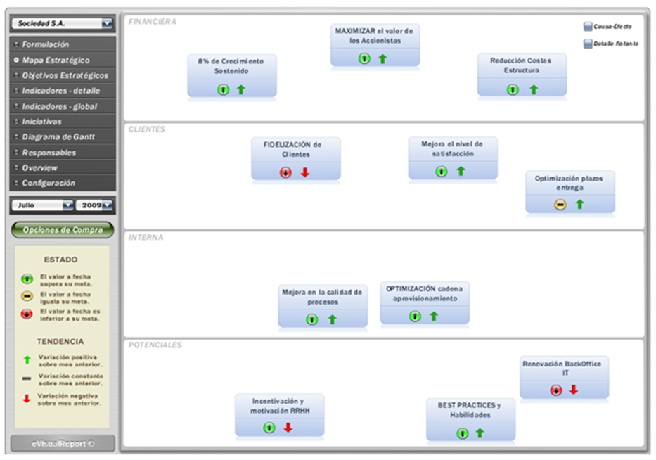
Aspectos claves de empresa para BI – Organización y Alineamiento
BSC.
Inicio
Fuente: Demo eVisualReport

Slide 57
Aspectos claves de empresa para BI – Organización y Alineamiento
Se debe determinar estrategias.
Conocer a la organización, estructura y funcionamiento.
Contar con apoyo directivo dentro de la empresa.
Estimular la comunicación organizacional.
Determinar y establecer las formas y medios de recolección de requerimientos
Gestionar el Cambio
Inicio

Slide 58
Aspectos claves de empresa para BI – Tecnología
Estandarizar, ejm:
  Data Quality.
  Data Profiling.
  Data Warehousing.
Centralizar, ejm:
  Master Data Management
  Meta Data Management.
  Requerimientos.
Conformar Plataforma de BI.
Inicio

Slide 59
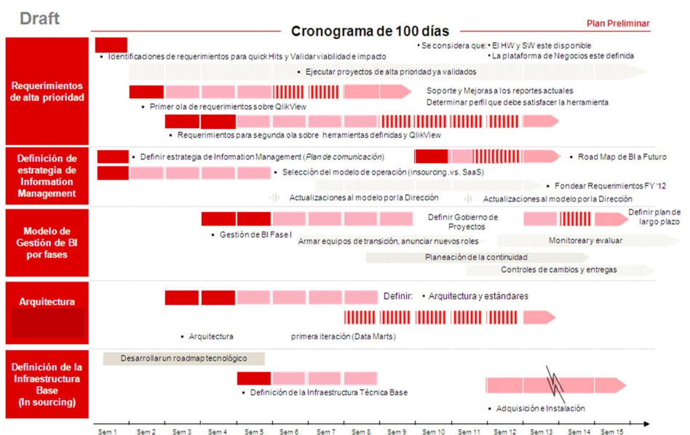
Aspectos claves de empresa para BI – Roadmap
Inicio

Slide 60
Aspectos claves de empresa para BI – Roadmap
Metodología, ejm:
  Justificación de Proyecto
  Planeación
  Análisis de Negocio.
  Diseño de Solución.
  Desarrollo de Solución.
  Pruebas.
  Despliegue y mantenimiento.
Inicio

Slide 61
Implementación
Propuesta para implementar el Gobierno de BI
Inicio

Slide 62
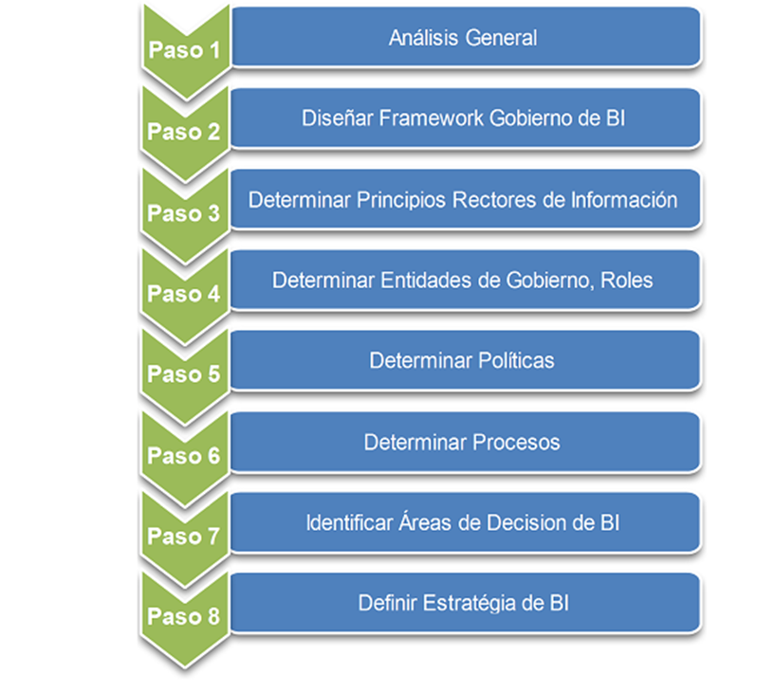
Pasos de Implementación
Inicio

Slide 63
Paso 1: Análisis General - Involucrados
Involucrados | Motivo
Directores y Ejecutivos (Execute Data Stewards) | Establezcan prioridades apegadas a la estrategia de negocios
Expertos de Negocio (Business Data Stewards) | Definan procesos y métricas. Mapa de expertos por áreas, a fin de contar con un listado de responsables por dominio de negocio.
Expertos Gestión de Información | Definan el sistema de información y datos (en coordinación con los expertos de negocio)
Gente de TI | Garantice la integración de los sistemas que soportan al negocio y estrategia
Inicio

Slide 64
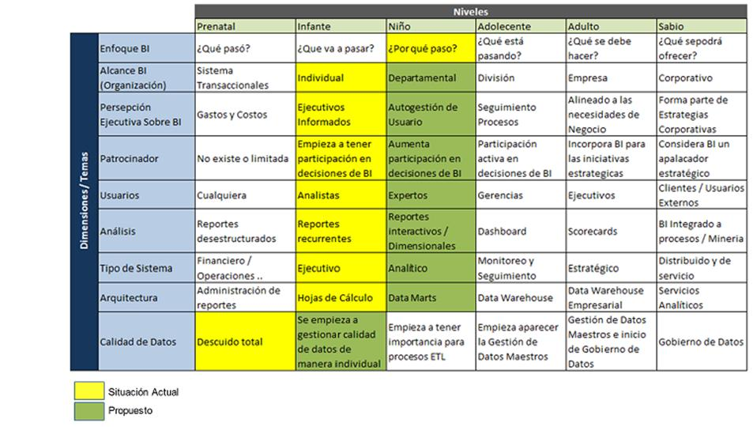
Paso 1: Análisis General - Madurez
Inicio

Slide 65
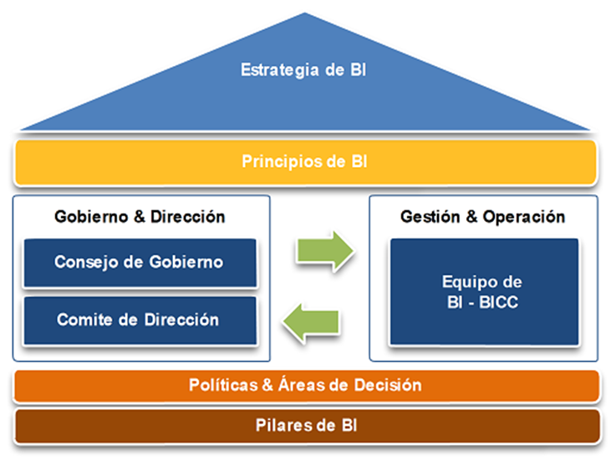
Paso 2: Diseñar Framework para Gobierno de BI
Inicio

Slide 66
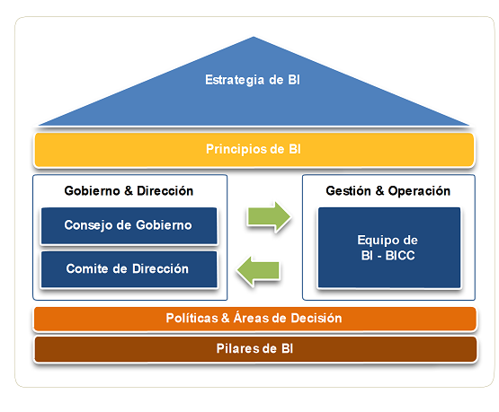
Paso 3: Determinar principios rectores de Información
Principio | Descripción
Información como Activo | Dentro de la empresa se deberá gestionar todos los datos y contenidos como un activo empresarial.
Cultura de Información. | Dentro de la Empresa se incentivará una cultura de Información.
Estandarización de Datos | Especificará los estándares empresariales para todas las estructuras de datos a lo largo de toda la empresa.
Alineamiento al Negocio | Las soluciones de BI deberán solventar las necesidades de negocio y generar valor agregado.
Eficiencia de Información | Se maximizara la disponibilidad de los activos de información, por el medio y formato correcto.
Calidad de Información | Todos los datos serán sujetos a una gestión de calidad.
Veracidad de Información | Centralizar y asegurar la información como la única verdad a lo largo de la empresa.
Ética y Responsabilidad | Gestión de los datos con ética y responsabilidad en su uso y gestión.
Gestión de Riesgo | Apegarse a las leyes, políticas y regulaciones establecidas por la empresa.
Auditoría | La precisión de los datos serán auditados periódicamente por entidades competentes.
Colaboración | Todos los datos empresariales serán un recurso compartido a lo largo de la empresa.
Inicio

Slide 67
Paso 4: Determinar Políticas
Aspectos a tomar en cuenta:
Determinar y desarrollar un mapa de información empresarial
Establecer una visión de sistema (Global) para los datos empresariales.
Identificar el equipo multifuncional, los involucrados y tomadores de decisión.
Reconocer problemas de negocio y su causa relacionada a los datos.
Analizar, determinar y comunicar el impacto y beneficio del Gobierno de BI.
Definir cómo medir los resultados de Gobierno.
Inicio

Slide 68
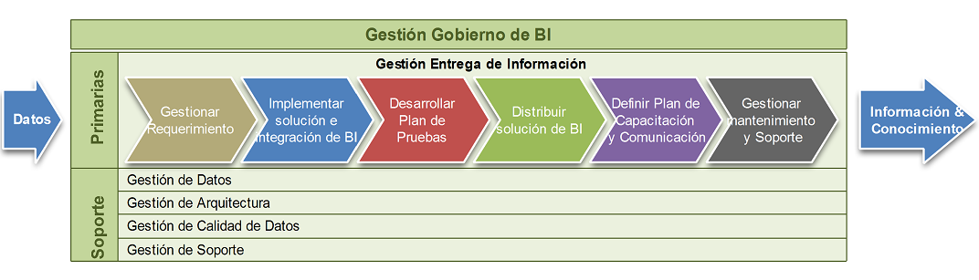
Paso 5: Determinar Procesos – Cadena de Valor
Inicio

Slide 69
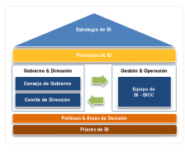

Paso 5: Determinar Procesos – Cadena de Valor
Proceso Macro | Subproceso
Gobernabilidad | Establecer objetivos que mejores iniciativas.
 | Definir y establecer la organización del Gobierno de BI.
 | Coordinar Comités de Gobierno.
 | Establecer Plan de Gestión de Requerimientos.
 | Compartir conocimiento a lo largo de la organización.
 | Gestionar incidencias.
 | Definir y aprobar políticas, estándares y procedimientos globales.
 | Priorizar y planear iniciativa de BI.
 | Gestionar portafolio de proyectos.
 | Identificar oportunidades y mejoras.
 | Monitorear indicadores de rendimiento.
 | Establecer y mantener el conocimiento corporativo base.
Inicio

Slide 70
Paso 5: Determinar Procesos – Cadena de Valor
Proceso Macro | Subproceso
Entrega de Información | Solventar requerimientos operativos.
 | Implementar soluciones de BI e Integración de Datos.
 | Desarrollar plan de pruebas.
 | Distribuir soluciones de BI.
 | Definir Plan de Capacitación y Comunicación a usuarios de negocio en uso y análisis.
 | Disponer de servicios de apoyo a usuario para potenciar uso de soluciones.
 | Gestionar mantenimiento de soluciones.
Inicio

Slide 71
Paso 5: Determinar Procesos – Cadena de Valor
Proceso Macro | Subproceso
Gestión de Datos | Implementar y mantener la gestión de datos maestros (MDM) de la empresa y su modelo empresarial (EDM).
 | Definir y gestionar arquitectura de metadatos.
 | Asegurar disponibilidad e integridad de Datos.
 | Generar plan de análisis de datos, investigación y minería.
Arquitectura | Diseñar y definir Arquitectura o plataforma técnica de BI.
 | Gestionar y administrar el cambio en la arquitectura.
Soporte | Gestión de Soporte de las plataforma y soluciones de BI.
 | Administración de Usuarios
Gestión de Calidad | Definir Plan de Aseguramiento de calidad Q&A.
 | Gestionar acuerdos de niveles de servicio (SLA’s).
 | Determinar la forma de Medición y Seguimiento.
Inicio

Slide 72
Paso 6: Definir Entidades de Gobierno, roles y funciones – Dirección & Gobierno
Entidad | Rol | Función
Consejo de Gobierno | Executive Data Stewards (Directivos - Gerentes) | Designar los Data Stewards de las distintas áreas de negocio.
 |  | Revisar y aprobar políticas, estándares, métricas y procedimientos de gestión de datos.
 |  | Revisar y aprobar arquitecturas, modelos (EDM) y especificaciones de datos de alto nivel.
 |  | Resolver problemas de información y datos.
 |  | Patrocinar y solicitar proyectos de BI.
 |  | Comunicar y promover el valor y cultura de la información.
Comité de Dirección | Business Data Stewards (Expertos de Negocio) | Definir metadatos y reglas de negocio.
 |  | Promover la calidad de datos.
 |  | Definir necesidades específicas de información.
 |  | Asegurar los modelos de datos del negocio.
 |  | Definir y mantener requerimientos de calidad de datos y reglas de negocio.
 |  | Apoyar en la planificación y diseño de pruebas de calidad, creación de datos de prueba y requerimientos de verificación y certificación de datos.
 |  | Identificar y resolver problemas de datos.
 |  | Asistir en el análisis y mejoramiento de calidad de datos.
 |  | Definir políticas de información y datos, estándares y procedimientos.
Inicio

Slide 73
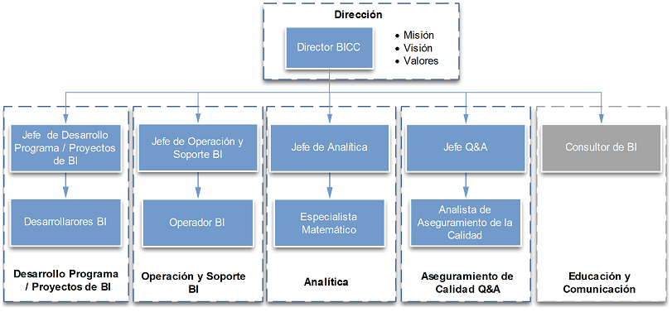
Paso 6: Definir Entidades de Gobierno, roles y funciones – Gestión & Operación
Inicio

Slide 74

Paso 6: Definir Entidades de Gobierno, roles y funciones – Gestión & Operación
Entidad | Área | Rol | Función
Equipo de BI - BICC | Dirección de BI | Director o Manager de BI | Definir equipos y funciones del BICC.
 |  |  | Definir la misión, visión y valores que tendrá el equipo o departamento de BI, así como los objetivos; todos ellos sustentados en los principios de BI.
 |  |  | Asegurar alineamiento de las soluciones de BI a las necesidades y estrategia de negocio.
 |  |  | Gestionar la implantación de nuevas iniciativas de información.
 |  |  | Incentivar y coordinar las reuniones de consejo y comité de manera periódica.
 |  |  | Proponer soluciones que satisfagan las necesidades estratégicas.
 |  |  | Gestionar la entrega de información.
 |  |  | Diseñar Roadmaps de implementación para los nuevos modelos o iniciativas de información.
 |  |  | Promover estándares de información y datos a lo largo de la organización.
 |  |  | Participar en todas las soluciones de Información.
 |  |  | Promover la gestión de datos maestros a lo largo de la organización.
 |  |  | Promover los principios de BI en el equipo y la organización, así como la misión, visión y valores del departamento.
Inicio

Slide 75
Paso 6: Definir Entidades de Gobierno, roles y funciones – Gestión & Operación
Entidad | Área | Rol | Función
Equipo de BI - BICC | Desarrollo Programa / Proyecto de BI | Jefe de Desarrollo | Dirigir, gestionar y dar seguimiento a los proyectos de información.
 |  |  | Asignar actividades al área de trabajo dentro del equipo de BI.
 |  |  | Coordinar entrega de soluciones e información a las unidades de negocio.
 |  |  | Mantener comunicado a la dirección de BI y entidades de Gobierno los estados de proyecto.
 |  |  | Dar seguimiento de la implementación de la metodología de desarrollo y la elaboración de documentos.
 |  | Desarrollador de BI | Recolección y Análisis de requerimientos a detalle.
 |  |  | Analizar, diseñar y desarrollar nuevas soluciones de BI.
 |  |  | Elaboración de documentos conforme a la metodología y procesos definidos.
 |  |  | Desarrollar procesos de Integración de datos.
 |  |  | Comunicar a Jefe de Equipo el estado de los proyectos en desarrollo.
 |  |  | Proponer mejoras en las soluciones de BI.
Inicio

Slide 76
Paso 6: Definir Entidades de Gobierno, roles y funciones – Gestión & Operación
Entidad | Área | Rol | Función
Equipo de BI - BICC | Operación y Soporte de BI | Jefe de Operación y Soporte de BI | Planificar y coordinar la ejecución de procesos automáticos de integración y verificación de la carga de datos.
 |  |  | Designar las actividades al equipo de operación de BI.
 |  |  | Gestionar el modelo de datos empresarial.
 |  |  | Desarrollar en conjunto con el Jefe de Aseguramiento de la calidad, planes de Gestión de Datos Maestros (MDM) y Meta Datos para la plataforma de BI y negocio.
 |  |  | Evaluar los nuevos requerimientos (puntuales) y definir cambios.
 |  |  | Monitorear la operatividad de la plataforma de BI y los procesos asociados, y gestionar soluciones a posibles fallos.
 |  |  | Proponer y gestionar mejoras continuas de la plataforma de BI.
 |  | Operador de BI | Ejecutar y asegurar la ejecución correcta de los procesos de integración y visualización de datos.
 |  |  | Validar la carga de datos satisfactoria.
 |  |  | Monitorear la operatividad de la plataforma de BI y solventar posibles fallos.
 |  |  | Desarrollar e implementar cambios de manera puntual en las soluciones de BI existentes.
Inicio

Slide 77
Paso 6: Definir Entidades de Gobierno, roles y funciones – Gestión & Operación
Entidad | Área | Rol | Función
Equipo de BI - BICC | Analítica | Jefe de Analítica | Gestionar equipo de analítica y asignar participación en nuevos proyectos de BI de ser necesario.
 |  |  | Definir alcance de análisis.
 |  |  | Estimar esfuerzos para tareas complejas.
 |  |  | Coordinar en conjunto con el área de desarrollo y operación la implementación de modelos generados.
 |  | Especialista matemático | Analizar datos para desarrollar modelos matemáticos.
 |  |  | Seleccionar, explorar y modelar datos para descubrir patrones previamente desconocidos.
 |  |  | Investigación y Minería de Datos.
Inicio

Slide 78
Paso 6: Definir Entidades de Gobierno, roles y funciones – Gestión & Operación
Entidad | Área | Rol | Función
Equipo de BI - BICC | Aseguramiento de la calidad Q&A | Jefe de Q&A | Garantizar que los procesos y servicios de información cumplan las políticas de calidad.
 |  |  | Desarrollar plan de calidad de datos con un enfoque a la organización.
 |  |  | Desarrollar en conjunto con el Jefe de Operación, planes de Gestión de Datos Maestros (MDM) y Meta Datos para la plataforma de BI y negocio.
 |  |  | Gestionar y garantizar la participación constante del área de aseguramiento de la calidad en todos los proyectos de BI.
 |  |  | Garantizar las reuniones de comité y consejo de BI.
 |  |  | Monitorear la aplicabilidad de las políticas de calidad en toda solución de BI tanto nueva como existente.
 |  |  | Gestionar Acuerdos de Niveles de Servicios (SLA´s).
 |  |  | Dar seguimiento y proponer mejoras en los procesos del equipo de BI.
 |  | Analista de Q&A | Identificar y documentar los requerimientos de calidad.
 |  |  | Administrar el registro de incidentes para las soluciones de BI y la calidad de datos.
 |  |  | Verificar y asegurar la calidad de datos en las soluciones de BI.
 |  |  | Identificar en conjunto con usuarios problemas existentes en datos.
 |  |  | Recomendar y establecer procesos o políticas que ayuden a mejorar la calidad de los datos.
Inicio

Slide 79
Paso 6: Definir Entidades de Gobierno, roles y funciones – Gestión & Operación
Entidad | Área | Rol | Función
Equipo de BI - BICC | Educación y Comunicación | Consultor de BI | Buscar nuevas alternativas y/o tecnologías de BI.
 |  |  | Gestionar la transferencia de conocimiento entre las distintas áreas del equipo de BI.
 |  |  | Identificar y determinar nuevas necesidades tecnológicas y metodológicas dentro del Equipo de BI.
 |  |  | Definir planes de capacitación internas al equipo de acuerdo a nuevos temas de vanguardia; definiendo instructores (internos o externos a la empresa), creación de material, entre otros.
 |  |  | Participar de manera visual en todos los proyectos de BI, a fin de realizar capacitaciones a Data Stewards y/o usuarios finales.
 |  |  | Marketing y vender soluciones de BI a los largo de la empresa.
 |  |  | Evaluación de productos y gestión con proveedores.
 |  |  | Gestionar contratos con proveedores.
Inicio

Slide 80
Paso 7: Identificar Áreas de Decisión
Gobierno & Dirección
  Portafolio de programas de BI.
  Inversiones de BI.
  Requerimientos.
  Uso y Adopción.
  Políticas y Estrategia.
Gestión & Operación
  Gestión de Datos Maestros.
  Arquitectura y Diseño.
  Integración de Datos.
  Entrega de Datos.
  Calidad de Datos.
  Seguridad y privacidad.
  Gestión de Soporte.
Inicio

Slide 81
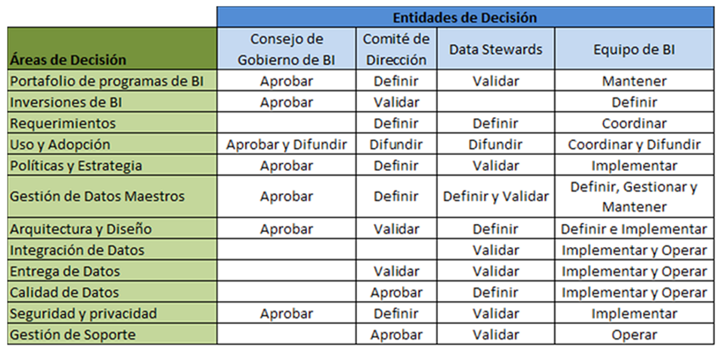
Paso 7: Identificar Áreas de Decisión
Inicio

Slide 82
Paso 8: Estrategia de BI
Alineación con el Negocio.
  Identificar Objetivos Corporativos.
  Identificar métricas, KPI’s que satisfagan los objetivos estratégicos.
Cultura Organizacional
  Identificar cultura y procesos.
  Identificar unidades de negocio.
  Establecer procesos de comunicación y capacitación constante y consiente de las soluciones de BI.
  Determinar y establecer las formas y medios de recolección de requerimientos.
  Gestionar el cambio.
Inicio

Slide 83
Paso 8: Estrategia de BI
Tecnología.
  Definir plataforma de BI.
  Estandarizar plataforma tecnológica (empresa).
  Centralizar datos de la empresa.
Roadmap
  Definir mapa de ruta.
  Definir metodología de desarrollo para soluciones de BI.
Inicio

Slide 84
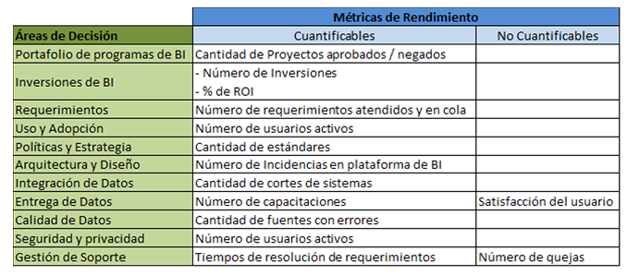
Paso 8: Estrategia de BI
Gestión de rendimiento Equipo de BI.
Inicio

Slide 85
Validación
Validación de la Guía del Gobierno de BI
Inicio

Slide 86
Antecedentes
Mediante Caso Práctico en Diners Club del Ecuador S.A.
Despliegue en Unidad de Gestión de Información.
Unidad bajo dirección de Gerencia Nacional de Planeación y Finanzas.
Unidad con 2 años de creación.
Conformada por 15 personas.
Se desplegó la guía y se realizó un contraste con respecto al estado actual de la unidad; se descartaron y se adoptaron puntos de la guía.
Inicio

Slide 87
Paso 1: Análisis General - Involucrados
Guía | Previa Conformación Unidad | Actualidad
Directores y Ejecutivos | Gerencias Nacionales | Gerencias Nacionales
Sponsor principal | Gerencia Nacional de Planeación y Finanzas | Entidades de Gobierno de Datos
Expertos de Negocios | Gerente CRM Analítico | Data Stewards
Expertos en Gestión de Información | Gente de CRM Analítico | Equipo de BI
Gente de TI | Gerente y Subgerente de MIS (Management Information System) | Equipo de BI
 | Consultoría Externa
Inicio

Slide 88
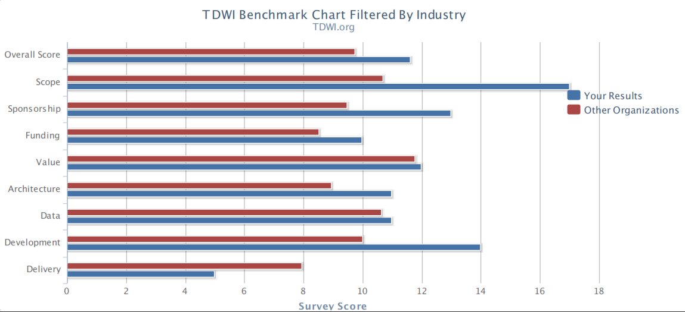
Paso 1: Análisis General – Madurez en Información - Diners Club del Ecuador S.A.
Inicio

Slide 89
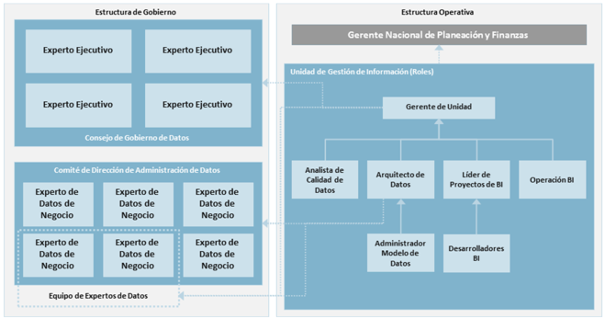
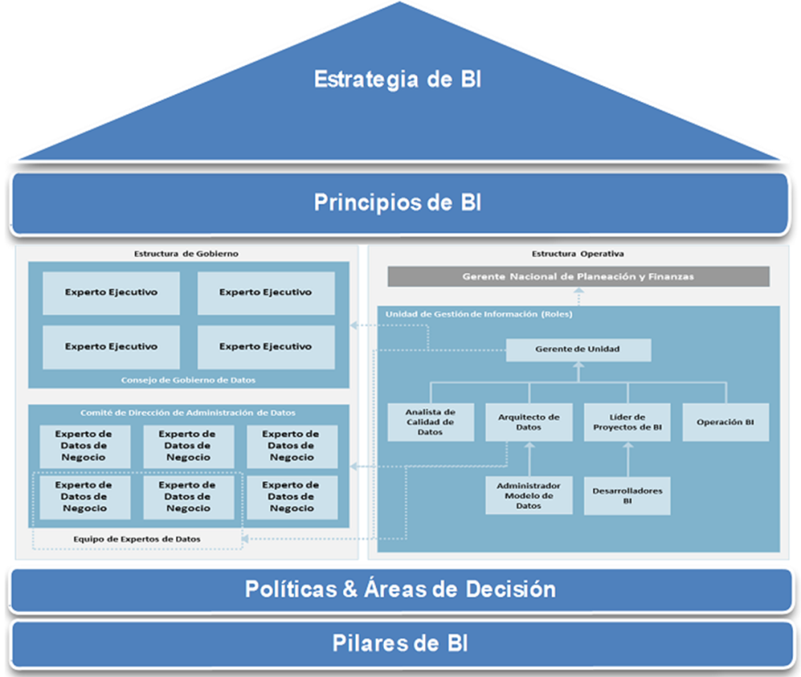

Paso 2: Framework de Gobierno de BI
*
*
Actualidad
*
*
*
*
Adopción Formal
*
Adopción Parcial
Guía
*
Adopción Limitada
Inicio

Slide 90

Paso 3: Principios rectores de Información
Principios de BI | Actualidad |  | Adopción Guía
 | (Si / No) | Observación | (Si / No) | Observación
Información como Activo | No |  | Si
Cultura de Información | No |  | Si
Estandarización de Datos | No |  | Si
Alineación con el Negocio | Si | Misión (UGI) | Si | Formal
Eficiencia de Información | Si | Misión (UGI) | Si | Formal
Calidad de Información | Si | Misión (UGI) | Si | Formal
Veracidad de Información | Si | Misión (UGI) | Si | Formal
Ética y Responsabilidad | Si | Misión (UGI) | Si | Formal
Gestión de Riesgo | No |  | Si
Auditoría | No |  | Si
Colaboración | Si | Objetivos (UGI) | Si | Formal
Inicio

Slide 91
Paso 4: Políticas
Políticas Diners (Información) | Enfoque de Guía
PCI (Payment Card Insustry). Manejo de Información en cuanto al Sigilo bancario. Políticas de Seguridad de Información como: Claves y gestión de accesos. Responsabilidad Social. | Responsabilidad y propiedad de Información. Funciones y responsabilidades organizacionales. Normas de captura y validación de datos. Acceso y uso de información.
Inicio

Slide 92
Paso 5: Procesos
Proceso Macro | Subproceso | Adopción Guía
 |  | (Si / No) | Observación
Gobernabilidad | Establecer Plan de Gestión de Requerimientos. | Si | Se adoptó de la guía.
 | Compartir conocimiento a lo largo de la organización. | Si | Se adoptó de la guía.
 | Identificar oportunidades y mejoras. | Si | Se adoptó de la guía, de manera formal.
 | Establecer y mantener el conocimiento corporativo base. | Si | Se adoptó de la guía.
Entrega de Información | Desarrollar plan de pruebas. | Si | Se adoptó de la guía.
 | Definir Plan de Capacitación y Comunicación a usuarios de negocio en uso y análisis. | Si | Se adoptó de la guía.
Gestión de Datos | Definir y gestionar arquitectura de metadatos. | Si | Se adoptó de la guía.
 | Generar plan de análisis de datos, investigación y minería. | Si | Se adoptó de la guía.
Soporte | Gestión de Soporte de la plataforma y soluciones de BI. | Si | Se adoptó de la guía de manera formal.
Inicio

Slide 93
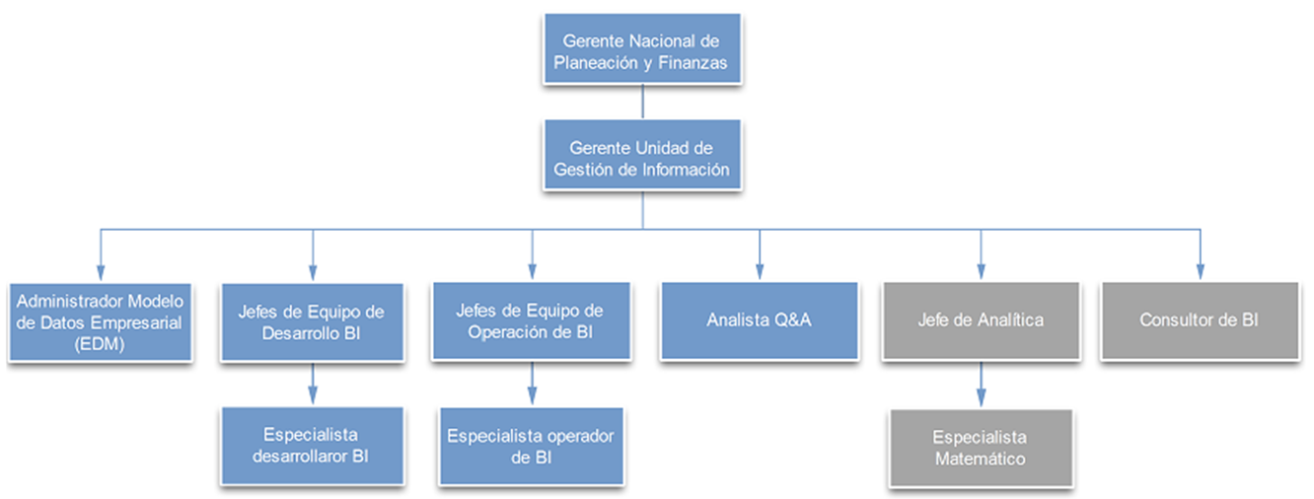

Paso 6: Entidades de Gobierno, roles y funciones
*
Inicio

Slide 94
Paso 6: Entidades de Gobierno, roles y funciones
Entidades de Gobierno & Dirección alineadas a la Guía.
Se adoptó nuevos roles y funciones:
  Jefe de Analítica.
  Especialista matemático.
  Consultor de BI.
Eliminación de Jefe de Q&A, por existencia de Analista de Q&A encargado de garantizar la calidad de las soluciones de BI; reporta a la dirección de la unidad.
Se mantuvo el rol encargado exclusivamente de la administración del Modelo de Datos Empresarial, por la dificultad de las funciones; con ello propuesto en la guía para el Jefe de Operación con respecto a la gestión del EDM fue descartado.
Para los roles de Desarrollo y Operación existe alineación entre lo actual y lo propuesto por la guía.
Adicional se adoptó la siguiente función para Analista de Q&A:
  Gestionar Acuerdos de Niveles de Servicios (SLA´s).

Slide 95
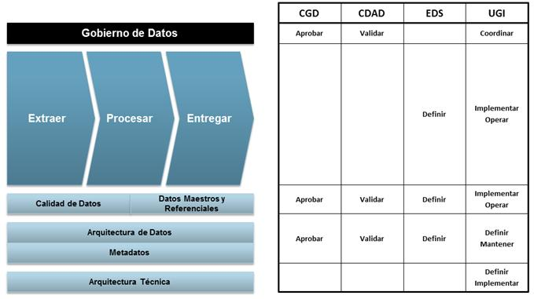
Paso 7: Identificar Áreas de Decisión
Gobierno & Dirección
Gestión & Operación
CDG: Comité de Gobierno de Datos
CDAD: Comité de Dirección y Administración de Datos
EDS: Expertos de Negocio
UGI: Unidad Gestión de Información
Inicio

Slide 96
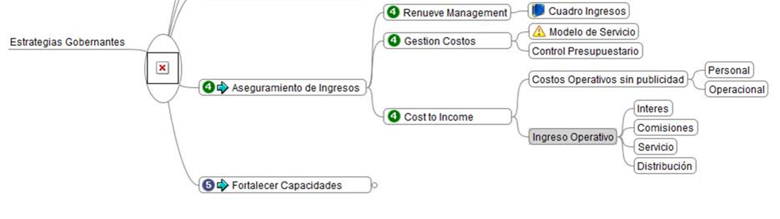
Paso 8: Estrategia de BI
Alineación con el Negocio.
  Se determinó los objetivos estratégicos de la empresa:
    Diners Club excepcional.
    Capturar mercado.
    Distribuidor multicanal.
    Aseguramiento de ingresos.
    Fortalecer las capacidades.
  Mapa Estratégico
Inicio

Slide 97
Paso 8: Estrategia de BI
Tipo Estrategia | Estrategias | Actualidad |  | Adopción Guía
 |  | (Si / No) | Observación | (Si / No) | Observación
Cultura Organizacional | Identificar cultura y procesos de la Organización | Si |  | No
 | Identificar las Unidades de Negocio de la Empresa | Si | Todas las Gerencias Nacionales y Unidades de Negocio | No
 | Obtener auspicio de Gerencia | Si | Gerencia Nacional de Planeación y Finanzas | No
 | Establecer formas de Comunicación y Capacitación constante y consiente de soluciones de BI | Si | Canales de Capacitación | Si | Demostrar y dar a conocer el aporte y valor agregado satisfactorio en la organización
 | Determinar y establecer las formas y medios de recolección de requerimientos | Si | Microsoft Sharepoint | No
 | Gestionar el cambio | Si |  | No
Tecnología | Definir Plataforma de BI | Si | Herramientas Microsoft y Qlikview | No
 | Estandarizar Plataforma Tecnológica | Si | Poca estandarización | Si | Estrategias para aumentar estandarización en conjunto con TI
 | Centralizar Datos de la Empresa | Si | Inicio paulatino de Centralización | Si | Aumento de estrategias para centralizar más cantidad de datos de la Empresa (MDM)
Inicio

Slide 98
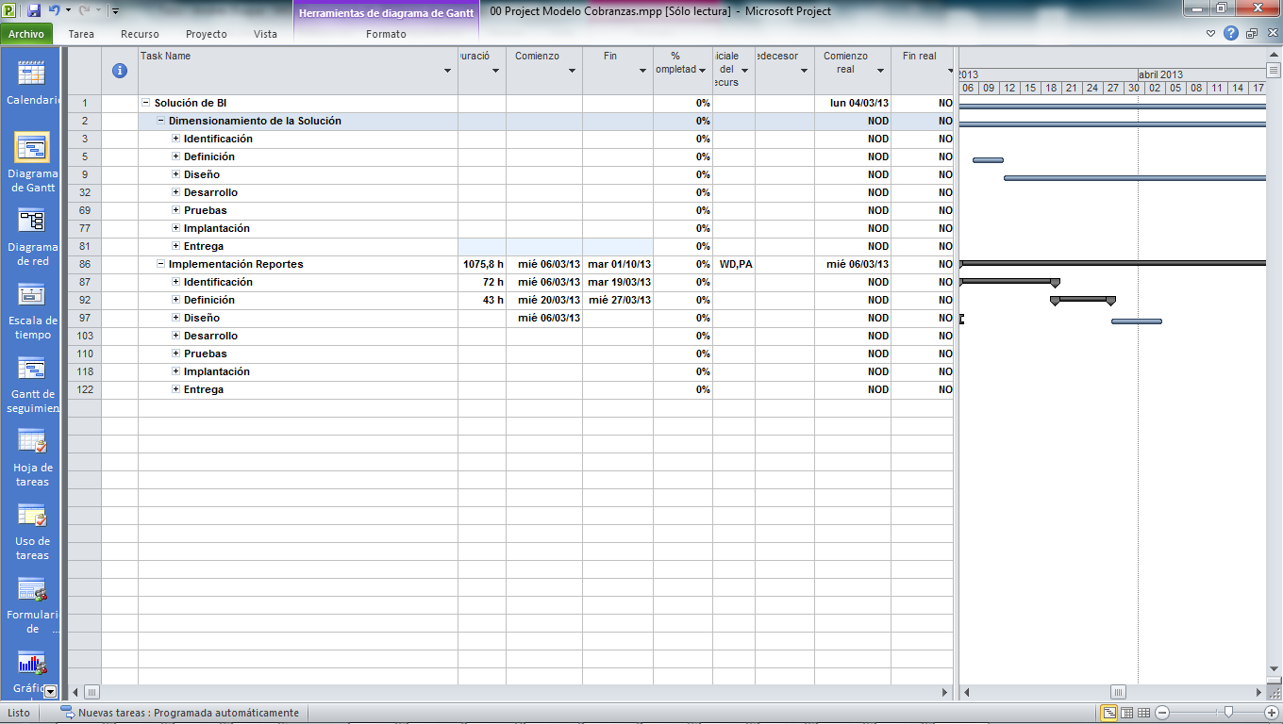
Paso 8: Estrategia de BI
Roadmaps
  La Unidad cuenta ya con Roadmaps establecidos.
  Mantiene la siguiente metodología de desarrollo:
Inicio

Slide 99
Paso 8: Estrategia de BI
Gestión del Rendimiento
Métricas de Rendimiento | Actualidad |  | Adopción Guía
 | (Si / No) | Observación | (Si / No) | Observación
Tiempo de resolución de requerimientos | Si | A través de Microsoft Sharepoint | No
Número de requerimientos atendidos | Si | A través de Microsoft Sharepoint | No
Cantidad de proyectos aprobados | Si | De manera manual | Si | Adopción formal y automatización a través de Sharepoint
Número de Capacitaciones | Si | Autoservicios Sharepoint | Si | Adopción formal para capacitaciones presenciales.
Número de usuarios activos | Si | Parcialmente a través de Sharepoint | Si | Adopción de manera formal para las demás herramientas
Cantidad de cortes de Sistema (ETL’s) | No |  | Si | Implementación de reportes sobre incidencias de integración de datos
Número de Inversiones y ROI | No |  | Si | Adopción formal mediante reportes
Número de Incidencias en la plataforma de BI | No |  | Si | Implementación de reporte de incidencias de plataforma de BI
Inicio

Slide 100
Capítulo V
Conclusiones y Recomendaciones
Inicio

Slide 101
Conclusiones
La Hipótesis de investigación planteada: “Mediante una guía de modelo de gobierno de BI se pretende dar a conocer un marco de referencia, como herramienta, que permitirá gestionar adecuadamente proyectos de Business Intelligence”, fue demostrado mediante la investigación dirigida a expertos; y aplicabilidad con el caso práctico.
La recolección de información para la tesis ayudó a sentar las bases para comprender los fundamentos necesarios para enmarcar todas las nuevas iniciativas de Business Intelligence a un modelo de Gobierno, principalmente por la creciente demanda.
Se identificó mediante la encuesta a expertos la necesidad de contar con información confiable que respalde las decisiones en la Empresa; se identificó el mayor reto de las empresas en cuanto a información: la gestión de la calidad en los datos; el principal éxito de las soluciones de BI se encuentra dado en la medida de la participación constante y coordinada de los involucrados en los proyectos de BI y del compromiso y apoyo por parte de altos directivos.
Dentro de los beneficios que se tiene al implementar un modelo de Gobierno de BI es la de poder desplegar los proyectos o iniciativas de BI en la empresa de manera satisfactoria y lo más apegados a la realidad de cada una de ellas.
Inicio

Slide 102
Conclusiones
La guía propuesta es un herramienta que va a permitir sentar las bases necesarias para poder establecer el modelo de Gobierno en cualquier tipo de empresa.
Con el análisis realizado a los expertos se identificó la creciente demanda en soluciones de Inteligencia de Negocios en las Empresas.
Posterior al estudio se ratificó la importancia de contar con un equipo de BI o BICC, multifacético o multifuncional con habilidades y competencia en tres verticales: Negocio, Analítica y TI.
Al desplegar la guía se identificó la importancia de realizar un análisis previo de la empresa, a fin de determinar acciones adecuadas para desplegar los siguientes pasos de la guía; así como también para saber el estado actual de la empresa y el camino a seguir en términos de información.
Posterior al despliegue de la guía, se ratificó que para determinar los procesos de Gobierno, estos necesitan ajustarse la realidad y políticas de la empresa; por ello se adoptaron ciertos puntos de la guía propuesta.
Inicio

Slide 103
Recomendaciones
Para tener éxito en los proyectos o iniciativas de BI, estas deben satisfacer las necesidades de negocio y alinearse a los objetivos estratégicos de la empresa.
Contar con los patrocinadores propios del negocio, que den el soporte necesario hasta poder evidenciar los beneficios tangibles como intangibles que dan las soluciones de BI.
Tomar en cuenta las particularidades que cada empresa tiene en su funcionamiento interno, como sus políticas, procesos, principios; y alinear cualquier tipo de iniciativa a su realidad.
Manejar planes de comunicación constante y consiente de manera coordinada, con todos los involucrados (stakeholders), a fin de garantizar una calidad y satisfacción constante de las personas de negocio.
Establecer planes de capacitación internas al equipo de BI, como externas dirigidas a los usuarios de negocio; el primero con el fin de mantener al equipo con las habilidades y competencias actualizadas, y con respecto a los usuarios para que la curva de adopción de las soluciones de BI sea la más óptima.
Inicio

Slide 104
Recomendaciones
Establecer el Equipo de BI o BICC, este sea básicamente de tipo departamental en sus inicios, con el fin de centralizar los datos e información de manera transversal a la empresa y a todo nivel (operativo, táctico y estratégico).
Se diseñe e implemente procesos / proyectos de Gestión de Datos y Metadatos, en la medida de la madurez de la empresa; como por ejemplo la Gestión de Datos Maestros y Referenciales o la centralización de Metadatos técnicos y de negocio.
Realizar un estudio y análisis exhaustivo para la utilización y/o adquisición de herramientas (Software - Hardware) en una solución de BI.
Posterior a la implementación del modelo de Gobierno, que se promueva a lo largo de toda la empresa, los principios y cultura organizacional en términos de información.
Inicio

Slide 105
¡Muchas gracias!
Cualquier inquietud será resuelta en este momento
Ing. Andrés Duque G.
Email: andrewd23@gmail.com

